Slide 1
資策會-小專發表 主題:遊戲官網
指導老師:許雅婷,錢達智
報告者:蕭立品

Slide 2





使用技術

Slide 3

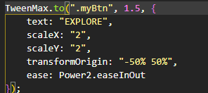
動態細節
使用TweenMax來達到動態的效果
使網頁看起來更加自然,生動

Slide 4
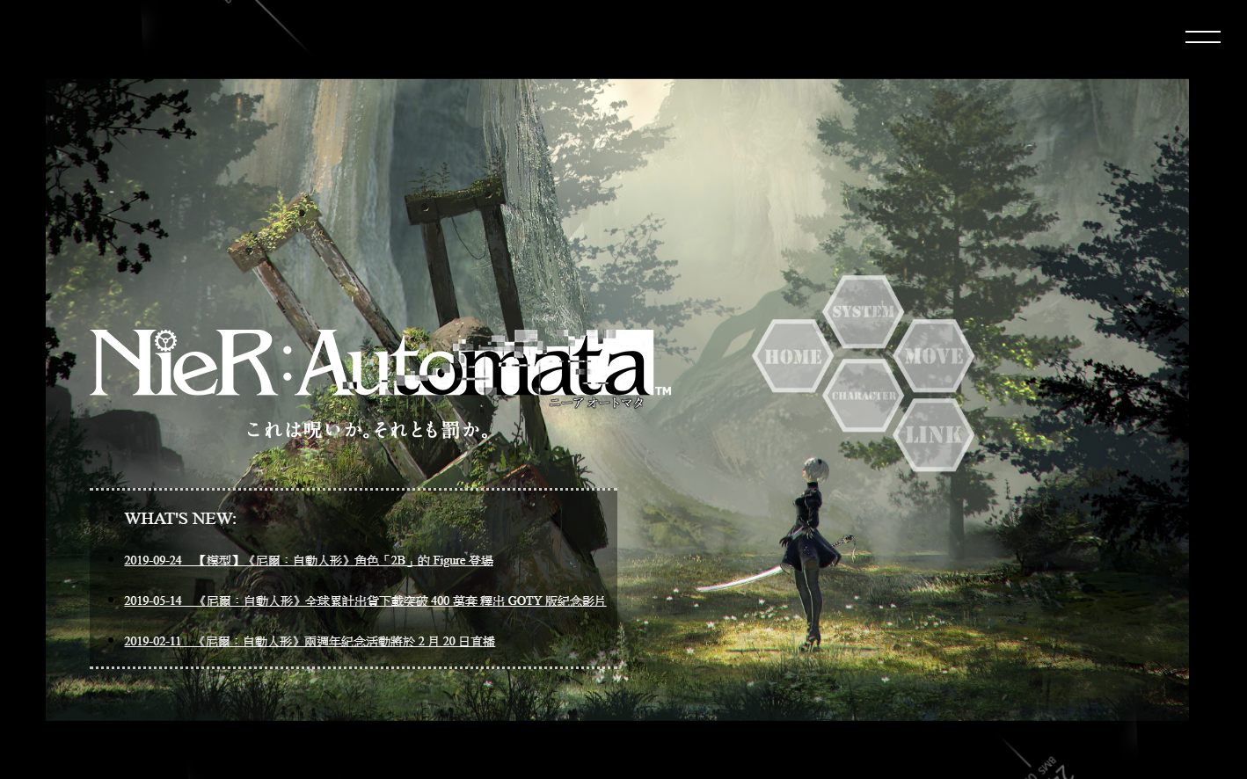
網頁細部解說
logo
遊戲系統介紹
回首頁按鈕
遊戲內部腳色介紹
站外攻略
第一手資訊

Slide 5
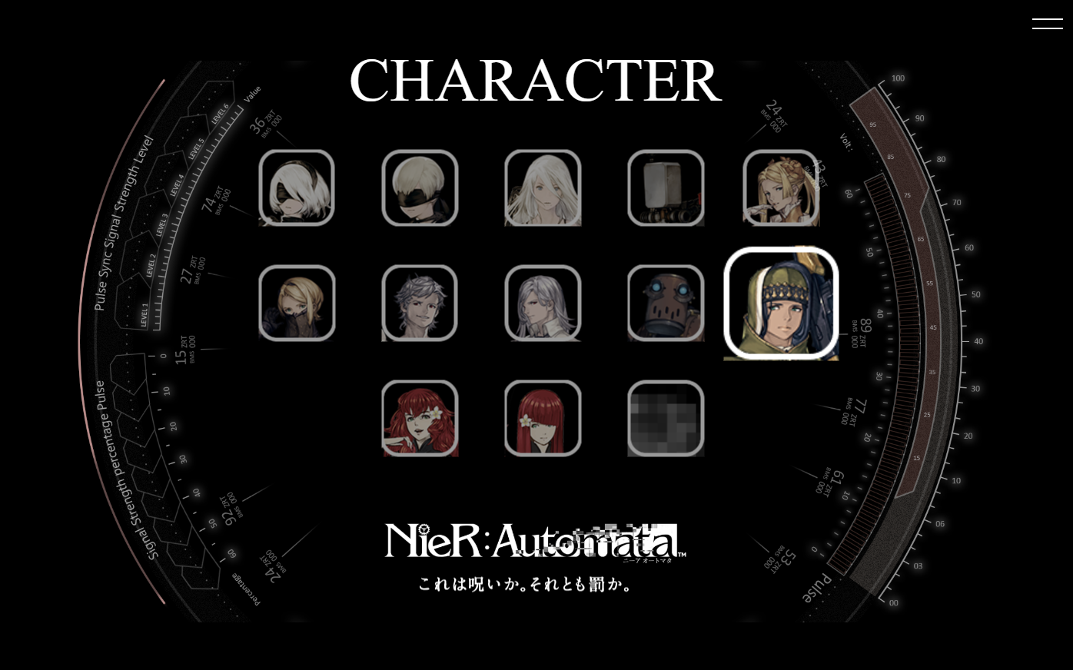
網頁細部解說
現在位置
表單
腳色資訊
返回首頁

Slide 6
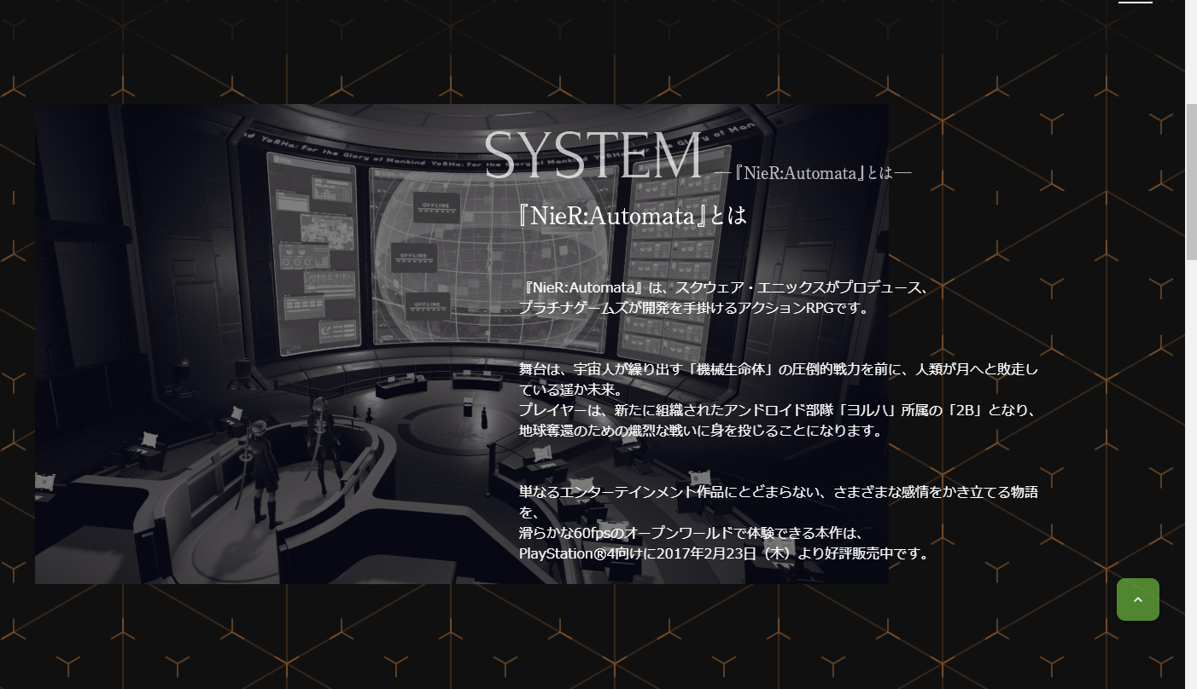
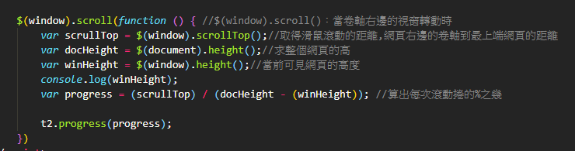
製作時的困難點

